Slide 1
درآمدی بر ریشه شناسی زبانهای هندواروپایی
::به نام یزدان::
(و ارتباط آن با زبانهای ایرانی کهن و نو)
محسن محمودی

Slide 2
فرهنگ هندواروپایی و میهن اصلی اقوام پیش-هندواروپایی Proto-Indo-European))
دانش ما از وجود اقوام باستانی هندواروپایی بر پایه دو دسته از اطلاعات استوار است:
1- واژگان مشترک
2- عناصر فرهنگی مشترک

Slide 3
واژگان مشترک:
فارسی باستان: viθ-
اوستایی: vis-
سنسکریت: víś-
یونانی باستان: oĩkos
لاتین: vīcus
انگلیسی: -wich

Slide 4
عناصر فرهنگی مشترک
جامعه سه طبقه ای
خدایان سه گانه
نقاط مشترک در اساطیر
زندگی دامداری و جنگاوری
...

Slide 6
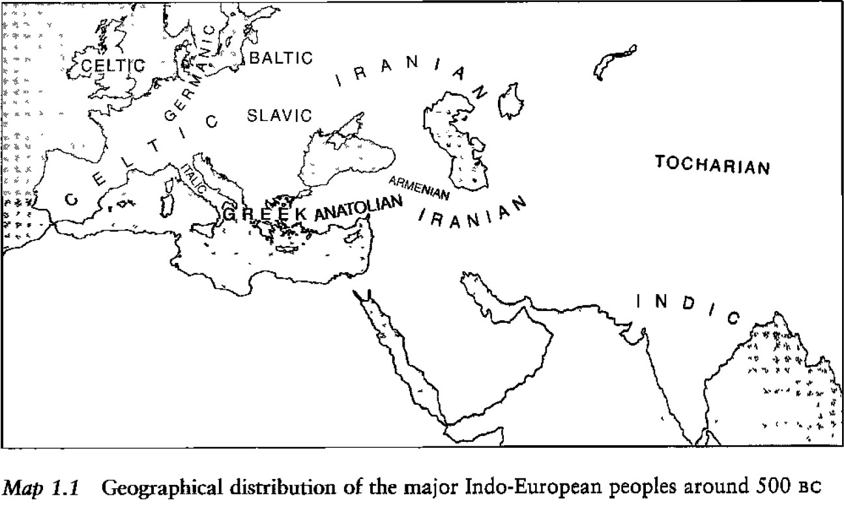

Slide 7
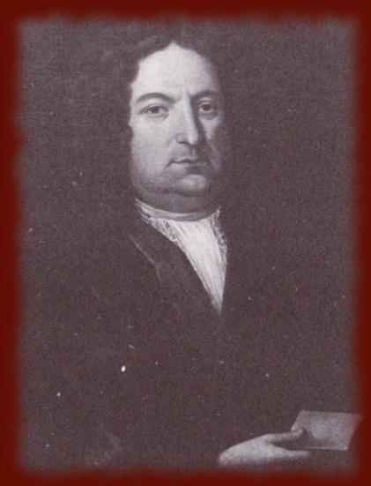
تاریخ مطالعات زبانهای هندواروپایی
توماس استفنس (Thomas Stephens 1583)
فیلیپو ساستی (Philipo Sassetti 1585)

Slide 8
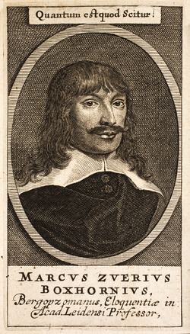
مارکوس زوئریوس (Marcus Zuerius 1612 – 1653)

Slide 9
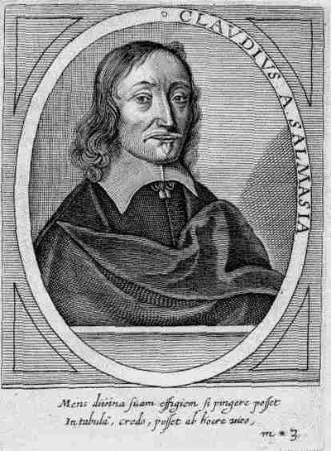
سالماسیوس (Salmasius 1643)

Slide 10
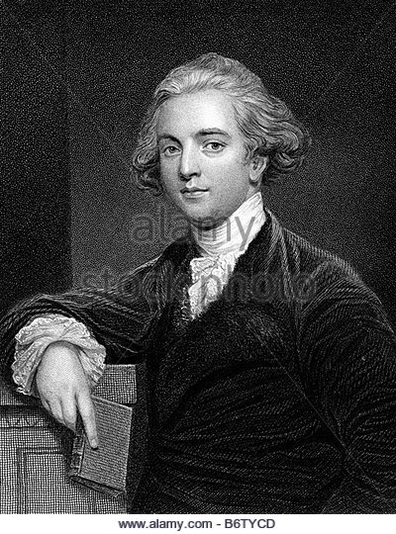
ویلیام جونز (Sir William Jones 1788)

Slide 11
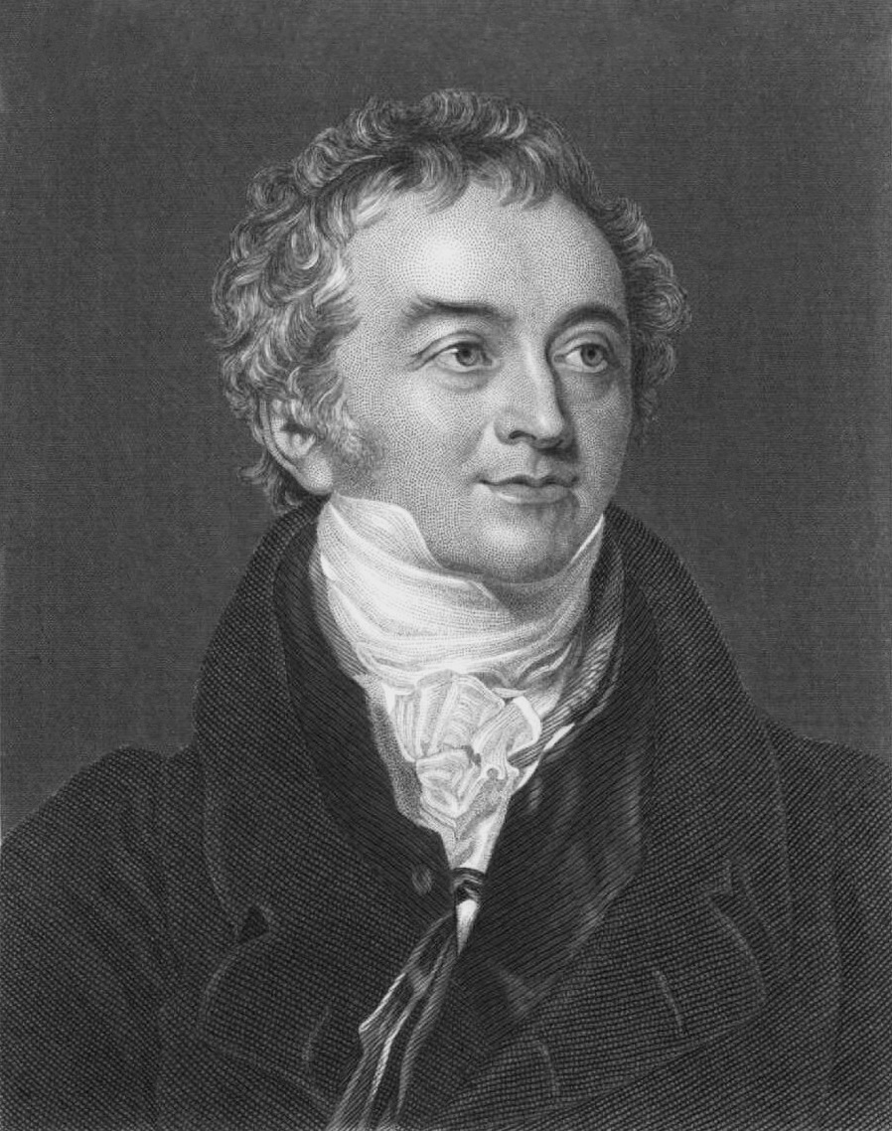
توماس یانگ (Thomas Young 1813)

Slide 12
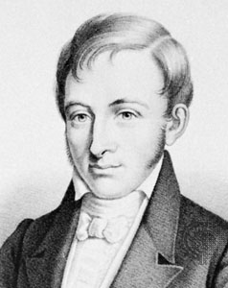
راسموس راسک (Rasmus Rask 1818)

Slide 13
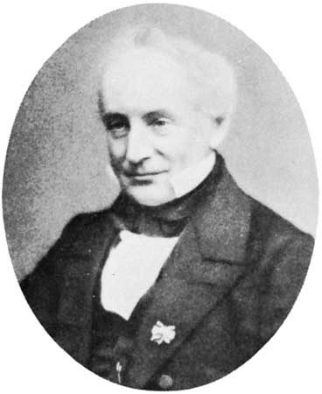
فرانتز بوپ (Franz Bopp 1833 – 1852)

Slide 14
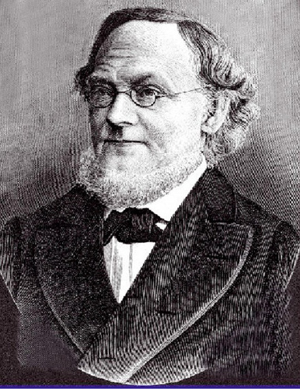
هرمان گراسمان (Hermann Grassmann 1862)

Slide 15
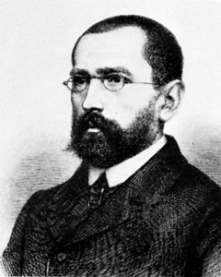
آگوست اشلایشر (August Schleicher 1871)

Slide 16
نو-دستوریان (1860 – 1880)
نودستوریان (neogrammarians) پیروان مکتبی از زبان‌شناسی تاریخی ـ تطبیقی در سدهٔ نوزدهم بودند که تغییر زبان را فرایندی منظم می‌دانستند و معتقد بودند قواعد آوایی هیچ استثنایی ندارند و تمامی تغییرات زبانی برپایه قواعد قابل توضیح هستند.
آنان بر این باور بودند که تغییرات آوایی اتفاقی و تصادفی نیست بلکه برای هر تغییری علت و توضیحی می‌توان یافت. آن‌ها با این کار محدودیت‌های سنگینی برای انواع ریشه‌شناسی‌ها وضع کردند. نودستوریان هم‌چنین اصرار می‌ورزیدند که باید به زبان‌ها و گویش‌های زندهٔ معاصر بیشتر پرداخت، و کمتر به بازسازی زبان‌های آغازین و هم‌چون زبان نیا-هندواروپایی پرداخت.
نودستوریان زبان‌شناسی تاریخی رایج را به اندازه کافی علمی ندانسته و عامدانه کوشیدند تا از آن بگسلند. اغلب پیروان مکتب نودستوری، آلمانی بودند (برای نمونه آوگوست لسکین و کارل بروگمان). در انگلستان رایت، در فرانسه آنتوان میه، در امریکا بوآس، ساپیر و بلومفیلد از پروردگان این مکتب به شمار می‌روند.
نودستوریان نظریاتی چون «روح ملت» را رد می‌کردند و نظریهٔ «زبان به منزلهٔ یک اندامواره» را کنار نهادند و به جای آن، نظریه‌ای را پیش نهادند که می‌گوید زبان در اذهان فرد فرد سخنگویان آن جای دارد.

Slide 17
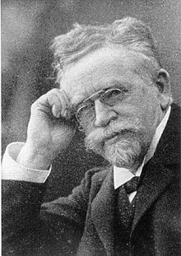
هاینریش هوبشمان (Heinrich Huebschmann 1875)

Slide 18
دسته بندی زبانهای هندواروپایی
زبانهای شاخه شرقی (satǝm)
زبانهای شاخه غربی (centum)

Slide 19
زبانهای شاخه شرقی (satǝm)
- هندوایرانی
هندی باستان (سنسکریت)
ایرانی باستان (اوستایی - فارسی باستان)
بالتیک و اسلاوی
ارمنی؟
آلبانیایی؟

Slide 20
زبانهای شاخه غربی (centum)
یونانی (هلنی)
ایتالیک (لاتین و ...)
سلتی (کلتی)
ژرمنی
آناتولیایی
تُخاری

Slide 21
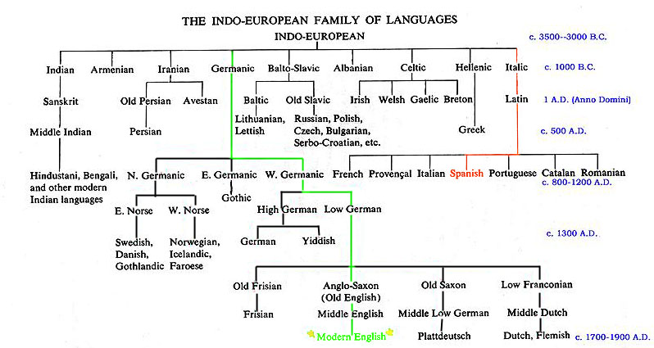

Slide 22
واج شناسی (Morphology)
- ریشه / ستاک (Root / Stem)
آوا شناسی (Phonology)

Slide 23
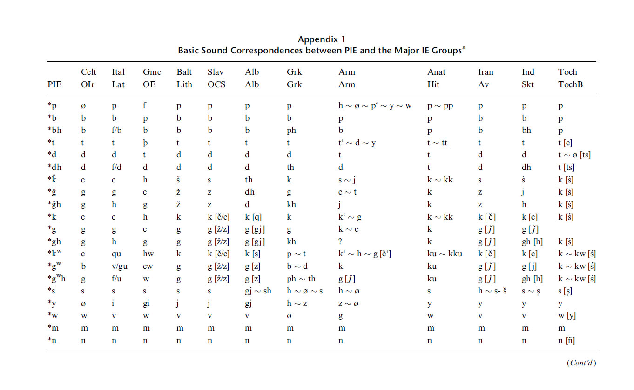

Slide 24
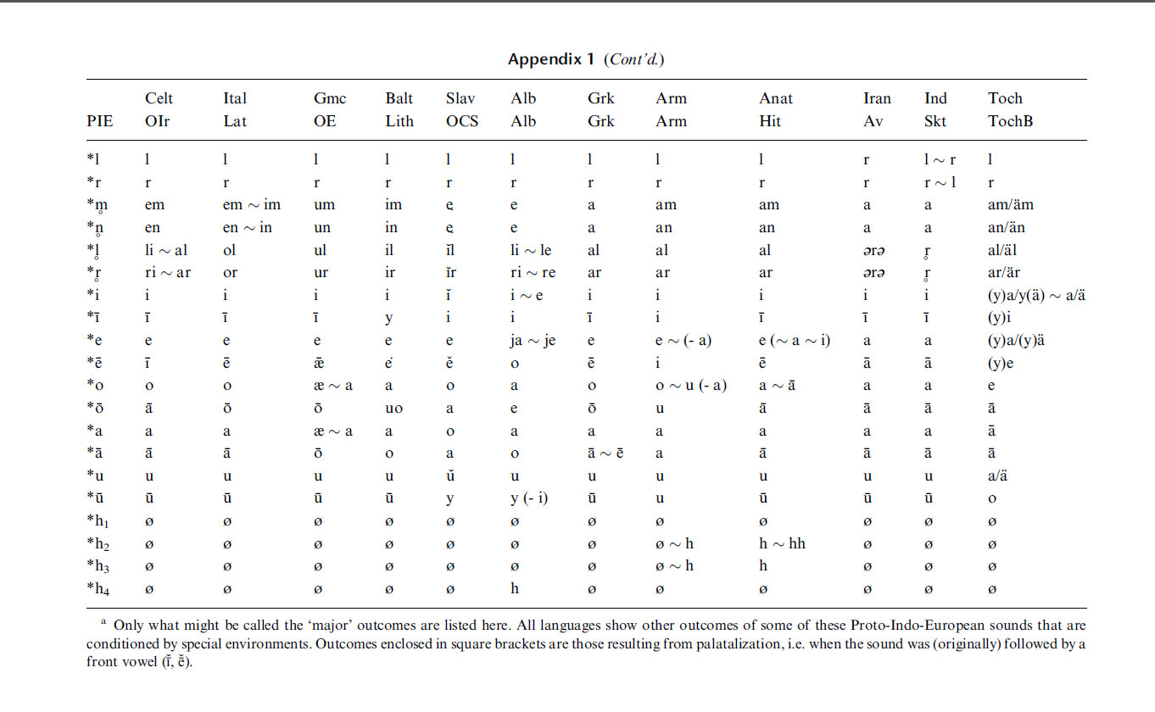

Slide 25
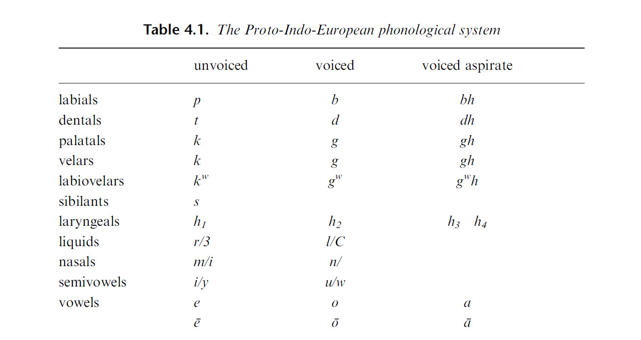

Slide 26
علائم مورد استفاده در آوانویسی:
acute( ´ ) > á, ś
grave( ` ) > à
breve( ˘ ) > ă
macron( ¯ ) > ā
caron( ˇ ) > č
hyphen( ˗ ) > *bher-

Slide 27
علائم اختصاری توافقی:
C : Consonansصامت ها
V : Vowelsمصوت ها
H : Laryngealsحروف حلقی
R : Resonants حروف طنین دار (غلطان)
F : Fricatives سایشی ها
T : Unvoiced Consonants صامت های بی صدا
D : Voiced Consonants صامت های صدا دار

Slide 28
پایان

